Slide 1

Workshop Helpdesk Duurzaam Heiloo / Heiloo Energie
Inleiding: Doel en inrichting winkel
Basisaanpak: Stappenplan en Trias Energetica )
Bouwkundig: Isoleren/ Kozijnen
Werktuigbouw: Warmte terugwining en inregelen
Pauze 20 minuten
Ventilatie HR ketel en Warmtepomp
Elektrische stralingwarmte en witgoed
Opwekking: PV-panelen
Dropbox en ons kennissysteem

Slide 2
Huisstijl
610
610
440
Sponsor zuil
Kringloopwinkels
voorzijde
150
100
115
120
Trap
Speel
hoek
A
B
180
150
Ivm
wcd
Lees
Tafel
Ingang
520
200cm
C
180
Informatiewand
Werkruimte
Besprekingen
Serieuze gegadigden
Voor etalage
D
Desire
A
Attentie
A
Actie
Monster
Scherm
I
Informatie
Andere
schaal
200 cm
100 cm
C
100 cm
2.5 m
2 m

Slide 3
  Input:
  Inventarisatie; Wat willen we; wat hebben we nodig
  Wat verbruiken we dan met huidige gebouw en systemen
  Optimale mix zoeken met onderstaande
mogelijkheden
Stap 1 +2
Trias energetica
Besparen
Bouwkundig
Isoleren
Dubbel glas
Deuren entree
Dakbehandeling
Elektrotechnisch
LED verlichting
Integraal regelen
Witgoed
Infrarood verw.
Werktuigbouwkundig
Isolatie leidingen
Ventilatie
Waterhuishouding
Sturing verwarming/koeling
Stap 3
Zonne energie
PV panelen
Zonneboilers
Wind energie
Warmte terugwinningen
Warmte koude opslag
Energieopslag
Warmtepomp
Warmte kracht koppeling
Duurzaam opwekken
Efficiënt opwekken

Slide 4
Passiefhuis
Technisch huis
Installatietechnische matregelen
Energie
besparing
Bouwtechnische aanpassingen
Laagte investering
bestaande bouw
Investering

Slide 5
Heiloo Energie Stappenplan
1
2
3
4
5
Inventa-
risatie
Meten
Energie
verbruik
Analyse
en
Integraal
Plan
Gefaseerde
Uitvoering
Monitoren
Bijsturing
Samen
Kijken wat
willen we
Ook voor
toekomst.
(MCDM)
Samen
besluiten
vervolg stap
Analyse
verbruik
Wat is er al
Wat mist er
Bouwkundige
Scan.
Installaties
en apparaten
Trias energetica
Laag hangend
fruit/ stappenplan
Technische ontwerp
deelplannen met
Besparingen en
Opwekking met
Besparing isolatie etc.
Financiële analyse
Financieringsplan
Subsidieplan
Risicoanalyse
Onderhoud etc.
Controle
Kwaliteit
leveranciers
Aanbesteden
Proces bewaken
(geen verstoring
woongenot)
Monitoring
systeem
inrichten
Aandacht gedrags-
component
Bijsturen waar
nodig
Optimaal
onderhoud

Slide 6
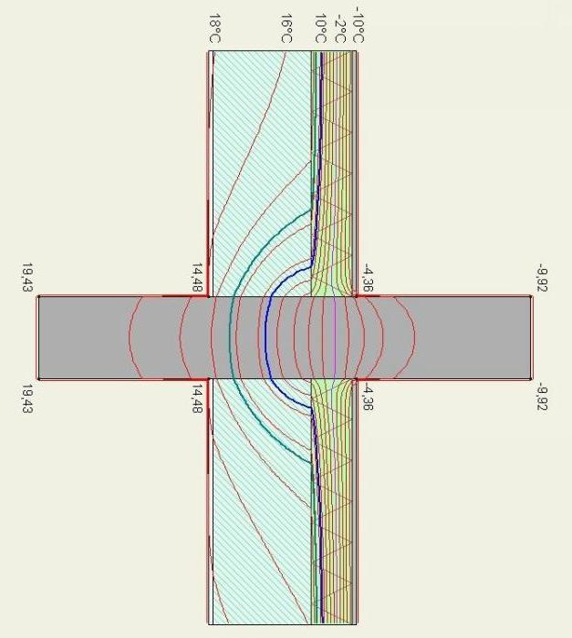
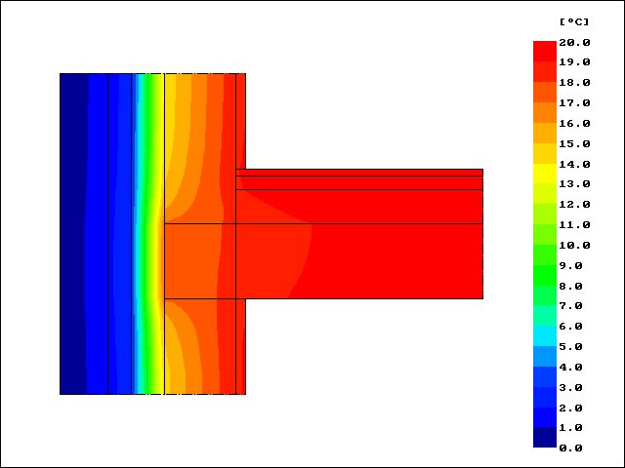
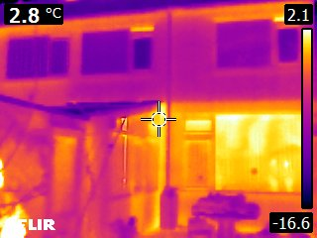
Bouwkundig: Isoleren
Thermische geleidbaarheid of warmtegeleidingscoëfficiënt (symbool λ) is materiaalconstante die aangeeft hoe goed het materiaal warmte geleidt.
De warmteweerstand (symbool R) van een laag materiaal is afhankelijk van de thermische geleidbaarheid en de dikte (d) van de laag. De relatie is: :
R = d (dikte)/ λ)
Totale warmteweerstand constructie of wand is weestanden optellen
Rc of Rw = R1+R2+ Rn (etc)
https://nl.wikipedia.org/wiki/Koudebrug
https://nl.wikipedia.org/wiki/Thermische_geleidbaarheid
U-waarde (K-waarde) hoeveelheid warmte per seconde, per m² en per graad temperatuurverschil tussen de ene en de andere zijde van een wand(constructie) doorgelaten wordt. (warmtedoorgangscoëf.) U=1/ Rc of Rw

Slide 7
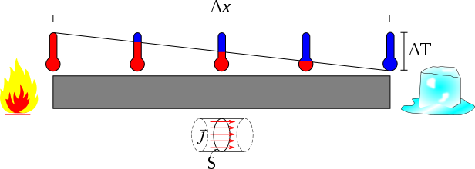
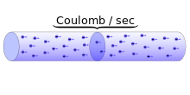
Basisbegrippen
geleiding/ conductie
Temp verschil = warmtestroom * Rc
T verschil (k) = q (w/m2) *Rc (m2K/w)
Warmteoverdracht n = Temp verschil* Rc
Warmtestroom altijd van hoge naar lage temp.
https://nl.wikipedia.org/wiki/Thermische_impedantie
d = dikte materiaal en Rc=d/ λ
Pompen en ventilatoren drukval is afhankelijk van
weerstandscoëfficiënt (k_{w}), snelheid (v) en
dichtheid (ρ): Δp = k_{w} x 1/2 x ρ x v²
Gedwongen stroming convectie
PPP
P
Δp = k_{w} x 1/2 x ρ x v²
http://energyconsulting.nl/nl/utilities/pompen/theorie_pompen
U (spanning) = stroom * Weerstand
220Volt = 2 Ampère *110 Ω ohm
Vermogen P = 220 V * 2 Amp = 440 W
Als kachel van 440 W 1 uur brand is dat 440 kWh (arbeid)
Wet va Ohm U= I*R
dV =220 V
220 V
0 V
Ampère
1/R1
Parallel is koudebrug
Drukverlies 3 leidingen
naast elkaar
+
R1 + R2 + R3
1/R2
Serie van weerstanden bij muur
+
https://nl.wikipedia.org/wiki/Elektrische_weerstand_(eigenschap)
1/R3

Slide 8
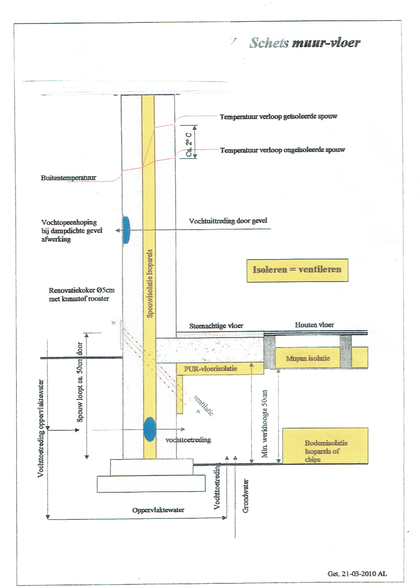
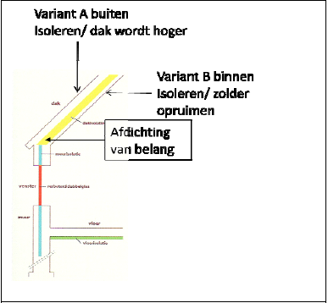
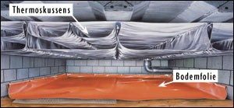
Bouwkundig: Isoleren
WWW.isototaal.nl
www.fabercelbeton.nl/schuimbeton-celbeton.html en https://toprenovloer.nl
Tonzon
Vloer en bodem
Lucht isolator
Reflectie
(ook radiatorfolie)
www.innovatievematerialen.nl/index.php/rentovloer?id=116

Slide 9

Bouwkundig: Isoleren dak
Materiaal van oa.
Unilin
Isover
Kingspan
Voor doe het zelf:
Film van Gamma
Diverse ander filmpjes

Slide 10
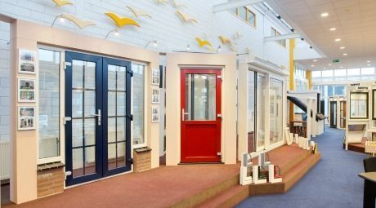
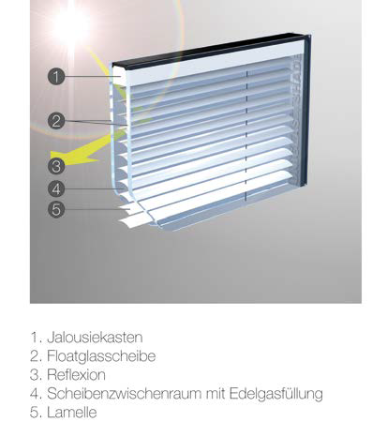
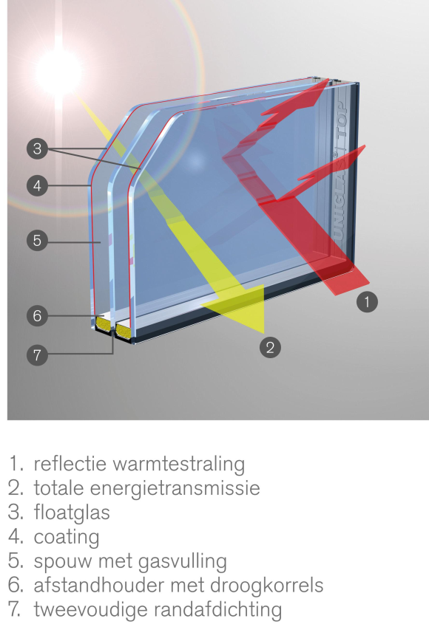

Bouwkundig: Isoleren
Kozijnen
Hout
Aannemer o.a. Kops
Kunststof
Aannemer of
www.botramenendeuren.nl
www.sama.nl
Aluminium
Aannemer
Alleen glas
www.glashandeldekroon.nl
Doet ook kozijnen
en Duco ventilatie
http://botramenendeuren.nl/
Veel informatie over glas:
www.uniglas.de/736.html
Brochures
www.uniglas.de/760.html
Bibliotheek
www.uniglas.de/763.html
Glas ABC
Zie ook: www.benevers.nl

Slide 11
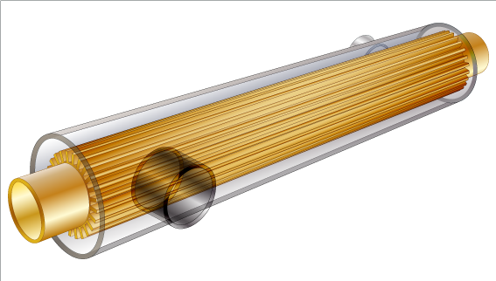
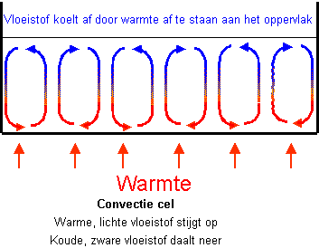
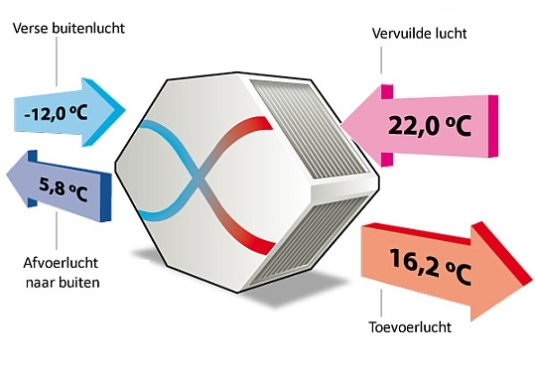

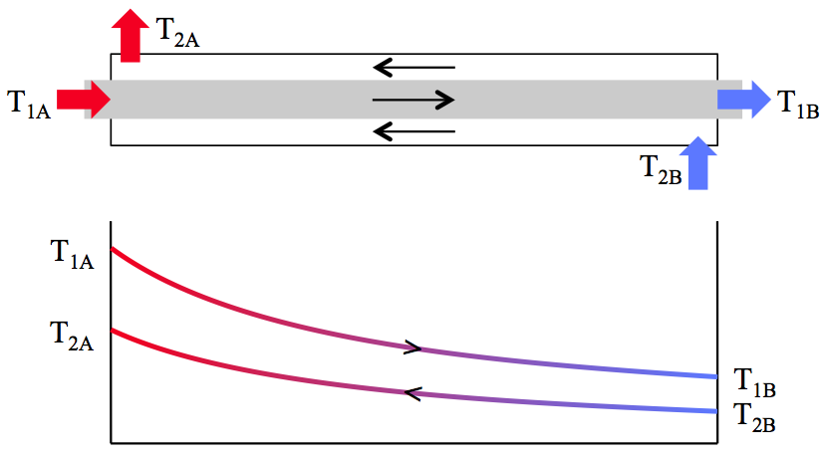
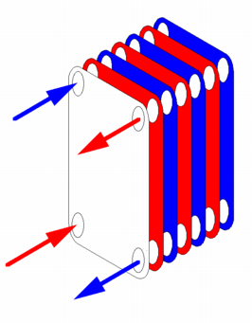
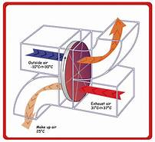
Werktuigbouwkundig (convectie)
Warmte terugwinning/ warmtewisselaar
vrije convectie: beweging door verandering van de dichtheid, temperatuur; voorbeeld: stijgende warme lucht bij radiator.
gedwongen convectie: het fluïdum Door bijv. ventilator of pomp.
T1A
T1B
T2B
T2A
Pan op gas
www.joostdevree.nl/shtmls/warmtewisselaar.shtml
www.duurzaammbo.nl/warmtewisselaars

Slide 12

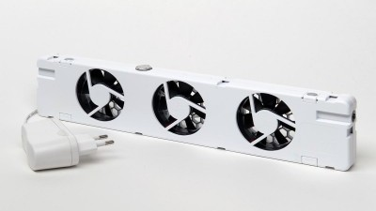
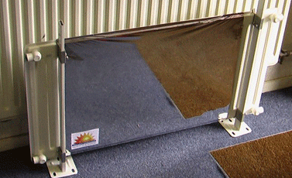
Voorbeelden
Leidingweerstand
Radiator 2
Radiator 1
Pomp
Inregelen op de voetventielen; onderblokken of (thermostatische) radiatorkranen.
Principe weerstand leiding. Laatste krijgt minste water. Denk ook aan ontluchten.
Klein ventilatoren die lucht sneller langs radiatorplaten. Werkt het beste als inregeling goe is.
Radiator folie; werk met reflecterend aluminium

Slide 13
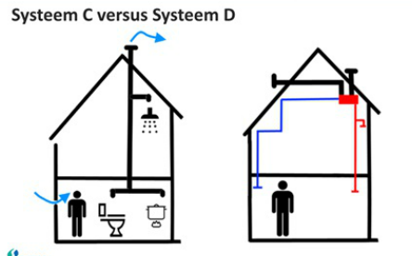
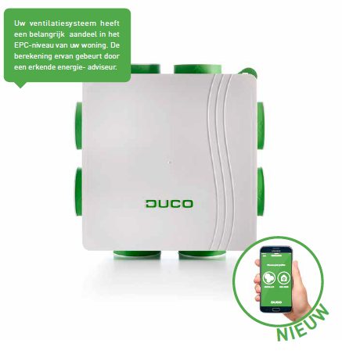
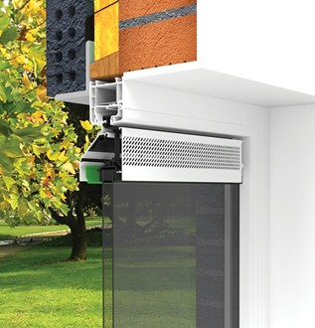
Ventilatie
Indeling (Wikipedia)
1Ongecontroleerde ventilatie (door kieren)
2Gecontroleerde ventilatie
  2.1Natuurlijke ventilatie (roostertje dicht of open)
  2.2Mechanische ventilatie (met ventilatoren)
3. Typen systemen
  3.1Type A: natuurlijke ventilatie
  3.2Type B: toevoer met ventilatoren
  3.3Type C: afzuiging met ventilatoren
  3.4Type C vraaggestuurd
  3.5Type D: balansventilatie
http://www.duco.eu/nl-home

Slide 14
Ventilatie; punten van aandacht
Weinig roosters slechte lucht uit kruipruimtes e.d. of koolmonoxide
Aan- en afvoerroosters niet vlak bij elkaar plaatsen
Ventilatie onder de deur mengt niet met warme lucht boven
Afvoer van vocht etc. verloopt slecht en een vertrek ruikt muf (ook met open ramen)
Muren laten geen lucht door, maar nemen veel vocht en warmte op
Lucht kent ventilatie, muur bij vocht en warmte via diffusie.
Hoe warmer de lucht, hoe meer vocht ze kan bevatten.
Als binnenshuis de lucht vrij beweegt; is waterdamp per m3 lucht overal
In koude vertrekken kan de lucht minder damp bevatten; geeft problemen
De relatieve vochtigheid in de vertrekken wordt door de muren constant gehouden. Snel even luchten zal geen effect hebben.
De schade kan groot zijn en het effect langdurig vanwege de tijd en de hoeveelheid vocht die mee gemoeid is.
Efficiënte vochtafvoer:
  Vocht afvoeren bij de bron (bijv. fornuis;efficiënt en met minder energieverlies).
  Bij een hoge vochtigheid constant voldoende ventileren. De muren bevatten veel vocht, en geven dat slechts geleidelijk af.

Slide 15
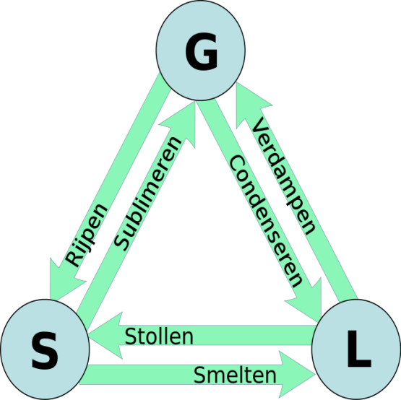
HR ketel
107% rendement? Kwestie van definitie
Een rendement is in warmtehoeveelheden Q, :
r= Q_nuttig/ Q_(toegevoegd)
Hoe krijg je meer nuttige warmte
Uit iets waar dat niet in zit
Verschil is verdampingswarmte =warmte nodig om massa-eenheid stof van een gecondenseerde toestand (vast, vloeibaar) in gas om te zetten (condensatie).
Rookgascondensor =warmtewisselaar, die rookgas met water afkoelt beneden het dauwpunt, om verdampingswarmte van de waterdamp in het rookgas nuttig gebruiken.
Er is dus (met voor Nederlands gas de waarden):
energetische boven- bruto stook-of verbrandingswaarde (H_{b} 35,17 MJ/m³⁾
energetische onderwaarde, ook (netto) stookwaarde (H_{o} 31,65 MJ/m³⁾
Europese richtlijnen schrijven de onderste verbrandingswaarde voor;
Een HR-ketel de wint energie uit waterdamp terug en komt dus boven 100%
Rendement op bovenwaarde | Rendement op onderwaarde | Keurmerk oud | Keurmerk na sept. 2015
83% | n.v.t. | VR | Open combi VR-ket(30 kW)
90% | 100% | HR100 | n.v.t.
94% | 104% | HR104 | n.v.t.
96% | 107% | HR107 | HR

Slide 16
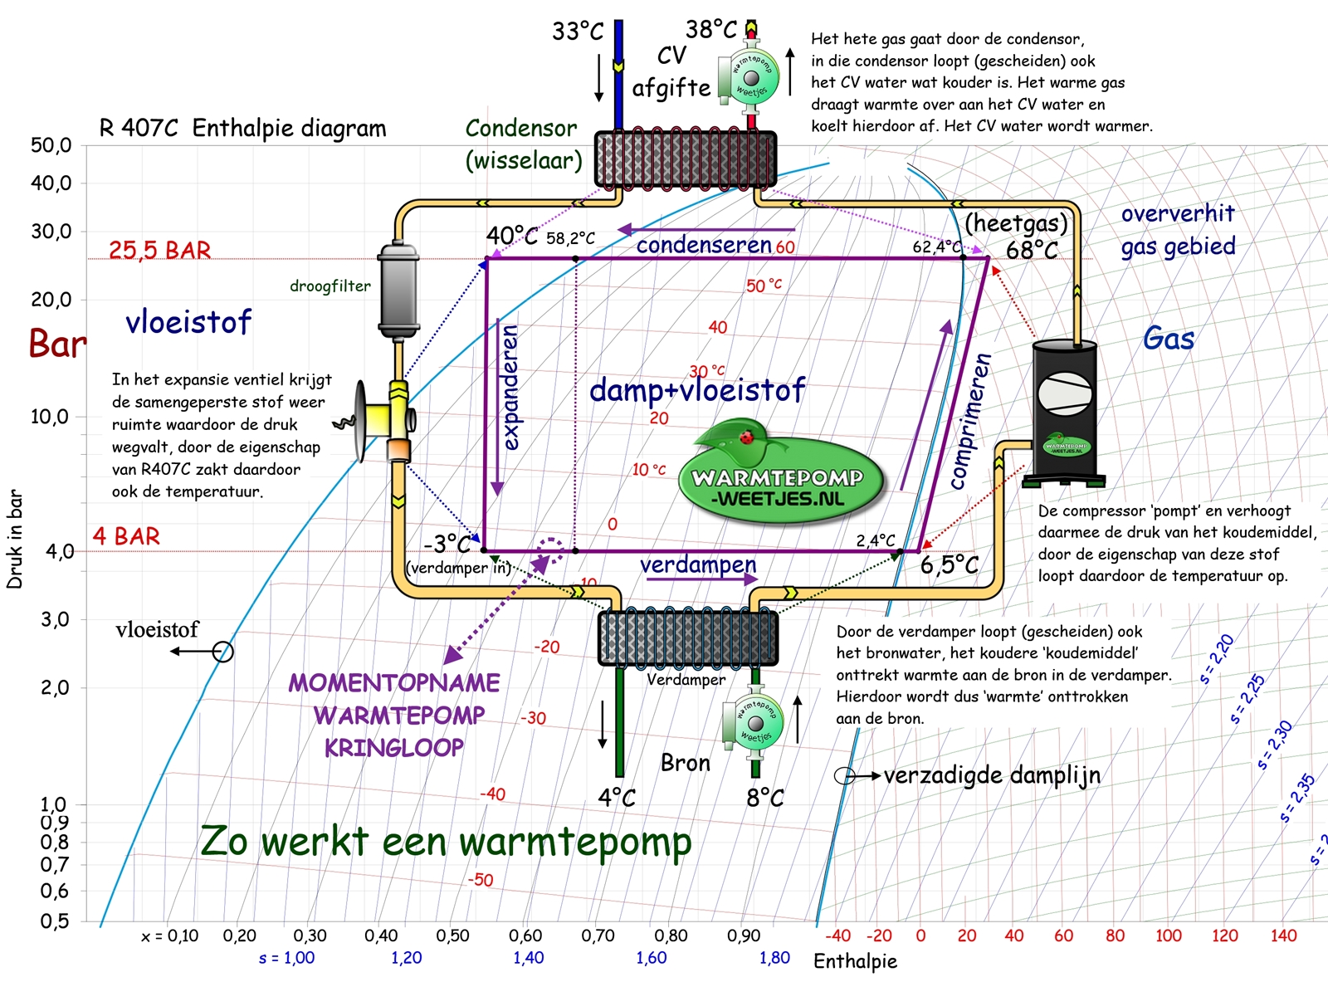
Warmte pomp werking
We beginnen hier
Die kant op
ìnput

Slide 17
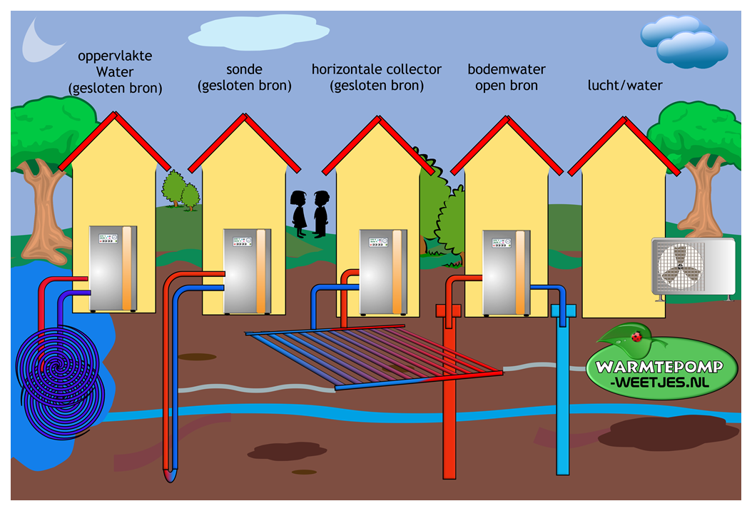
warmtepomp
Voor woningen meestal niet relevant
Geluid
toetsen
bij Jan
Grote
Tuin nodig
Bron vrij kostbaar
Plus ventilatie warmtepomp
Haalt warmte uit ventilatielucht
Ventilator in huis

Slide 18
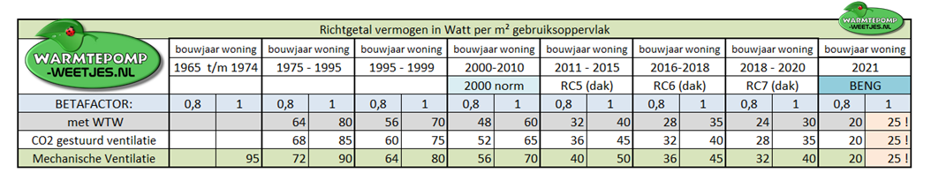
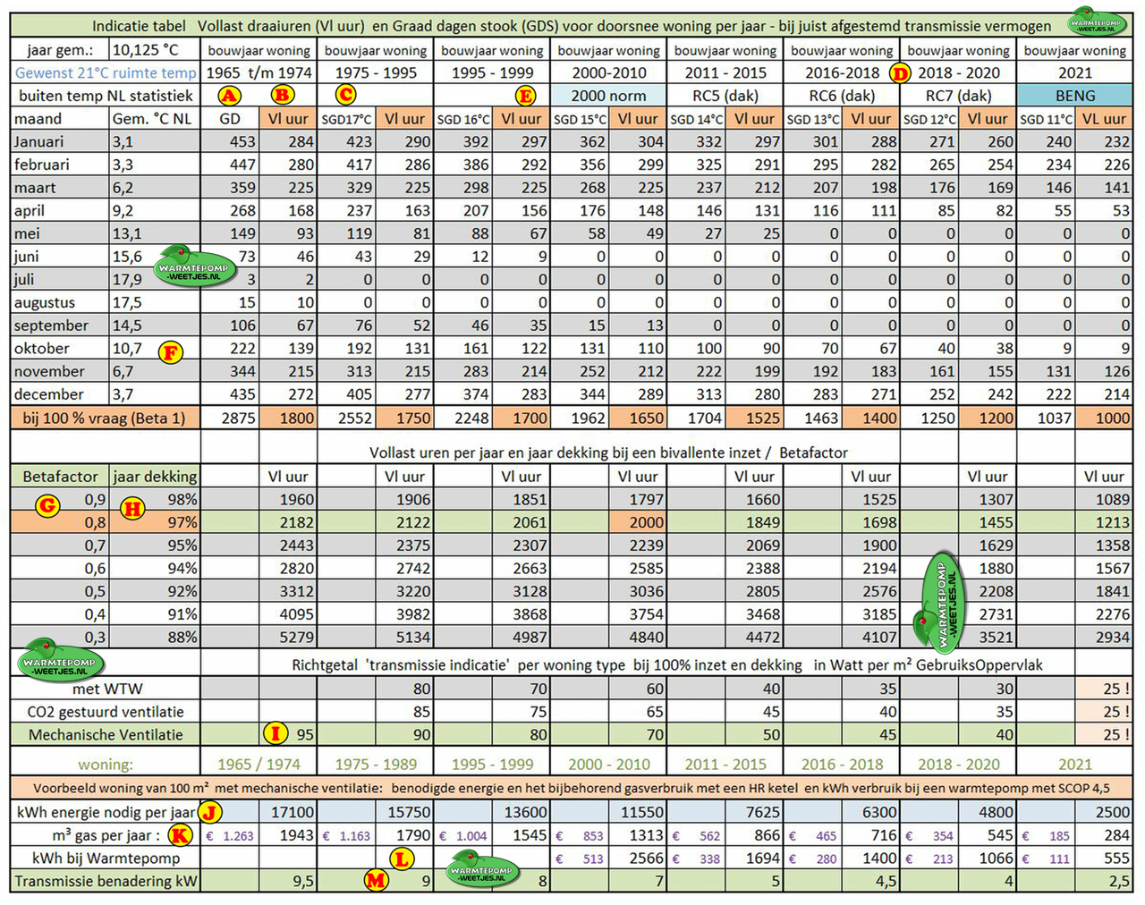
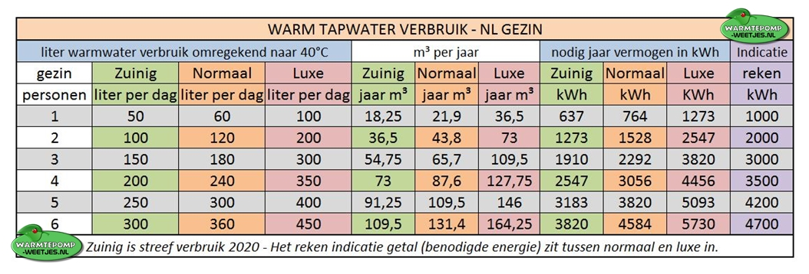
warmtepomp
Richtgetal vermogen watt per m2
Benadering bepalen vermogen op basis van m2
woning en bouwjaarnormen (t.v.v transitieberekening)
Verwarming
Oppervlakte huis |  |  | 139 | m2
Richtgetal tabel |  |  | 45 | Watt/m2 | Bouwjaar 2001 met wtw
Vermogen |  |  | 6,255
 |  |  |  | Bruto kWh | Netto kWh | Gas m3 z WP
Vollast uit tabel |  |  | 1650 | 10320,75 |  | 1173
COP |  |  | 5 |  | 2064
Tapwater
2 personen uit tabel |  |  |  | 2000 |  | 227
COP |  |  | 2,5 |  | 800
Totaal elektr. verbruik |  |  |  | 12320,75 | 2864 | 1400
Uitgaande van |  | 1 | m3 | 8,8 | kWh
Normale hoogte

Slide 19
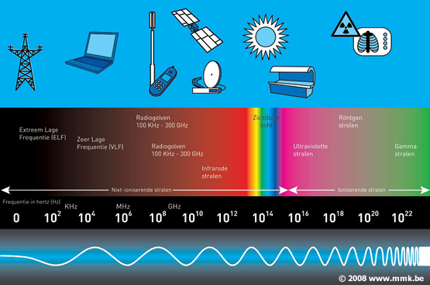
Elektrisch verwarmen Infrarood

Slide 20
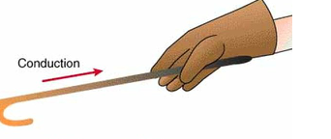
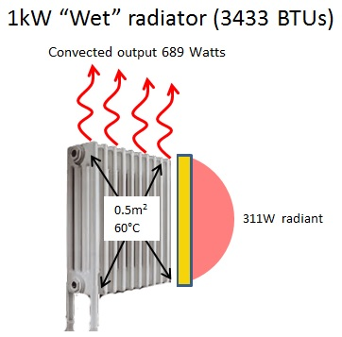
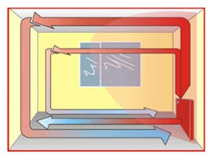
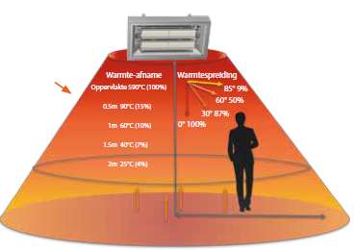
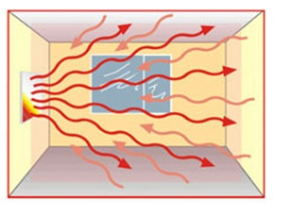
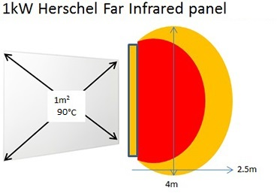
Elektrisch verwarmen Infrarood
Geleiding of conductie wet van Fourier. Hebben we gehad.
Stroming (convectie). Dit is warmteoverdracht door verplaatsing van een warme vloeistof of een warm gas, of van een koude vloeistof of een koud gas. Dus ook warmtepomp
En spouwmuur
binnen
Buiten
Spouwmuur
Straling (radiatie) het andere
lichaam absorbeert deels
binnenkomende straling
en zet die om in warmte.
Ook vloer en muur.

Slide 21
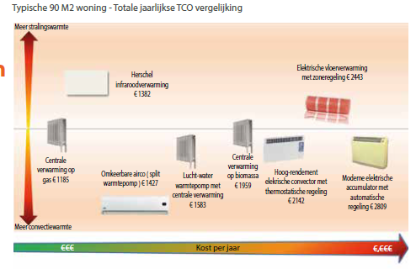
Elektrisch verwarmen Infrarood
Voordeel lage installatie en onderhoudskosten.
Bij hoge kWh prijs goed narekenen;
testen of je het prettig vindt.
http://www.indutecc.nl
(Schuurman) met
www.jowitherm.nl
www.hollandinfraroodtechniek.nl
www.thermiq.com
Overzicht van een leverancier
Letwel; goed installeren
Dit moet passen in totaal plaatje

Slide 22
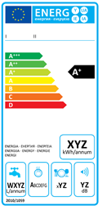
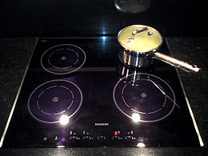
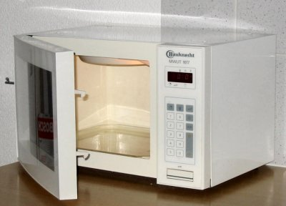
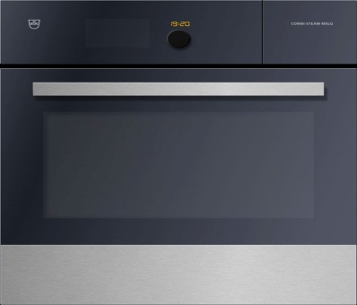
Huishoudelijke apparaten
Voor huishoudelijke apparaten en labels ga naar Milieu Centraal huishoudelijke apparaten
Inductiekookplaat hebben elektrische spoelen en genereren onder de pan een magnetisch veld met een frequentie van tussen de 25 en 100 kilohertz. Denk om pannen
De magnetron is meestal 2,45 GHz en de golflengte ongeveer 12 cm (in de UHF-band). Voor kiezen keuken apparatuur
.
https://manniel.infoteur.nl/specials/keuken-apparatuur.html
Stoomkoken V-ZUG met met zijn Combi Steam MSLQ voor "een wereldprimeur Dit apparaat combineert microgolfoven, conventionele oven en een stoomoven in één. Is gezonder www.kokenmetstoom.be
Voor keukens bezoek www.inspiratiehuis2020.nl
Eventueel in overleg met
www.kosterselektra.nl/Kosters%20AUDIO.html

Slide 23
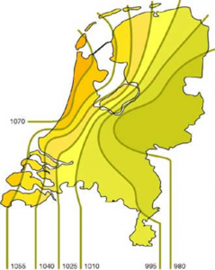
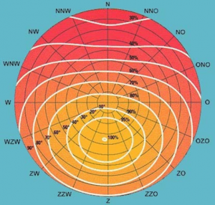
Zonne energie
richting
dak
Reductie
Factor
Heiloo
Start 90%
Dak
hoek
Basis is verder geen schaduw (solar edge)
Wattpiek(Wp) =vermogen PV paneel onder vastgestelde standaarden: Sterkte licht, 1000W/m2 met bepaalde richting.
Heiloo 1Wp is +/_ 0.9 kWh per jaar in optimale situatie

Slide 24
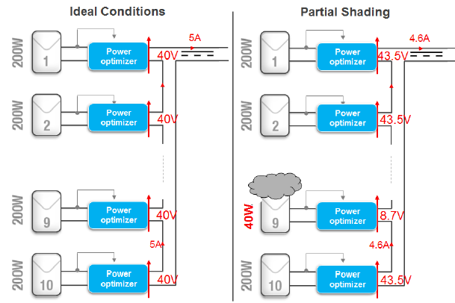
Solar edge Opitmizer
Elektronisch ‘Waterzijdig inregelen’ met elektrisch
P | U | I | R
200 | 40 | 5 | 8
200 | 40 | 5 | 8
200 | 40 | 5 | 8
600
Voorbeeld met
3 panelen
Opwekker
‘pomp’
Interne
weerstand
Omvormer
P | U | I | R | I bep. | P
200 | 40 |  | 8 | 2,24 | 89
40 | 17,89 | 2,24 | 8 | 2,24 | 40
200 | 40 |  | 8 | 2,24 | 89
440 |  |  |  |  | 219
Voorbeeld
Solar edge
Regeling
elektronisch
P | U | I | R | I opt | opt P
200 | 44,7 |  | 10 | 4,47 | 200
40 | 8,9 | 4,5 | 2 | 4,47 | 40
200 | 44,7 |  | 10 | 4,47 | 200
440 |  |  |  |  | 440

Slide 25
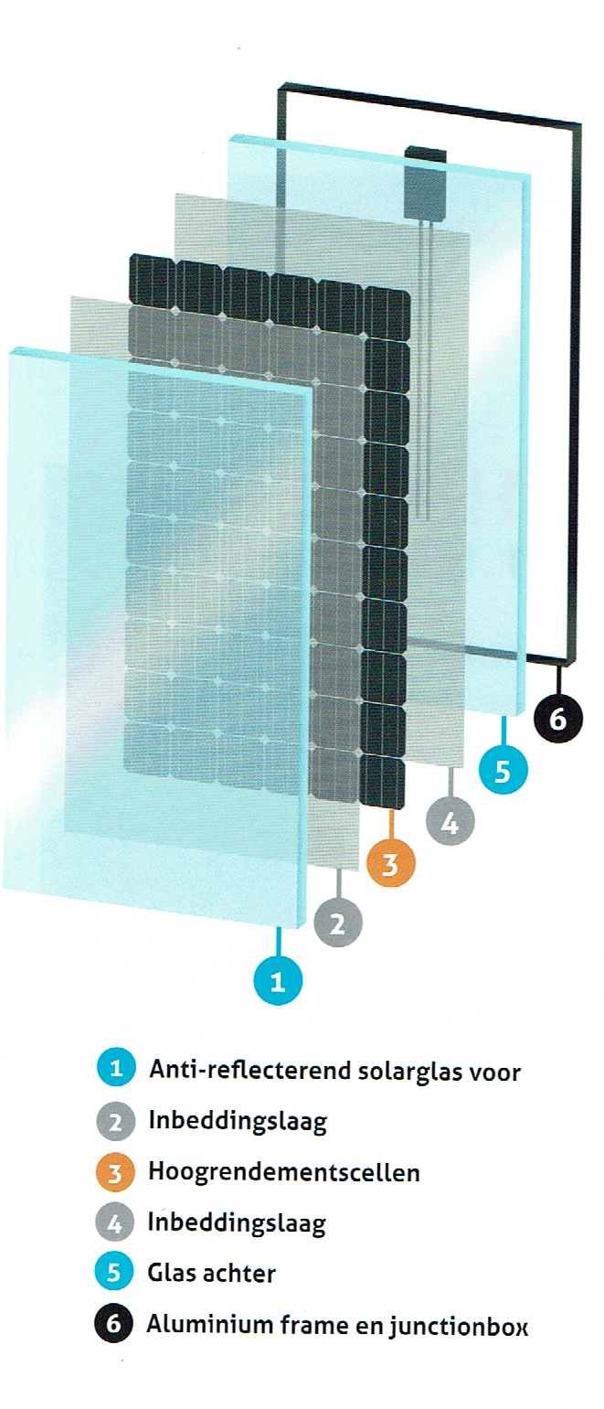
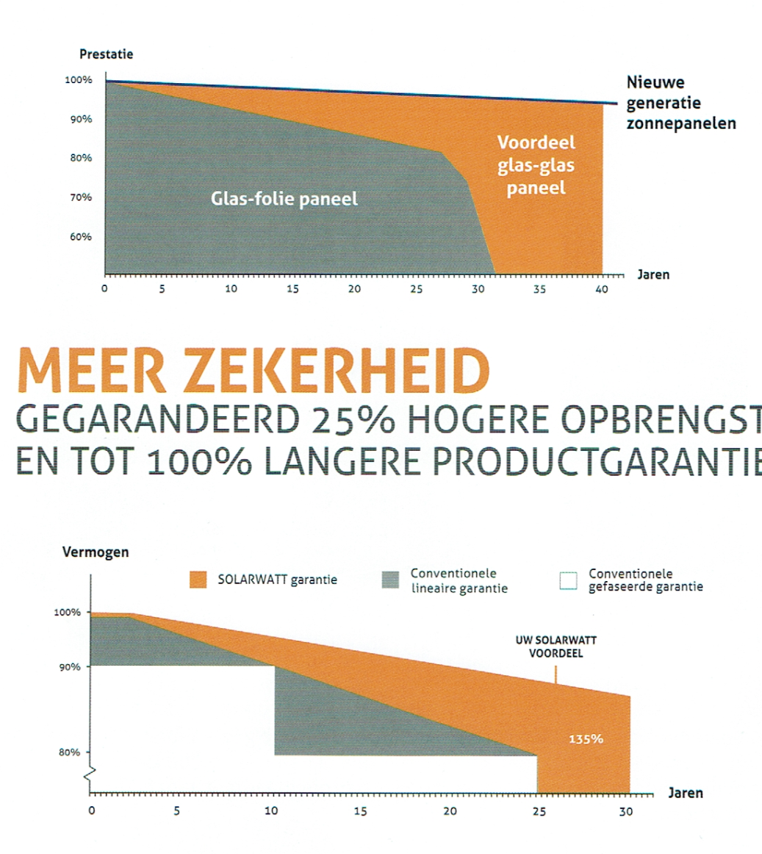
Glas-Glas panelen
www.solarwatt.nl
www.indutec.nl
(Schuurman)

Slide 26
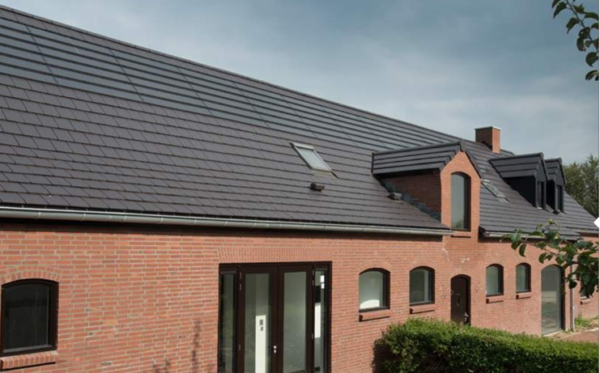
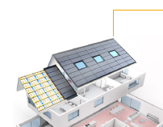
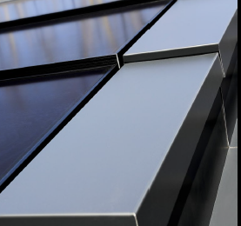
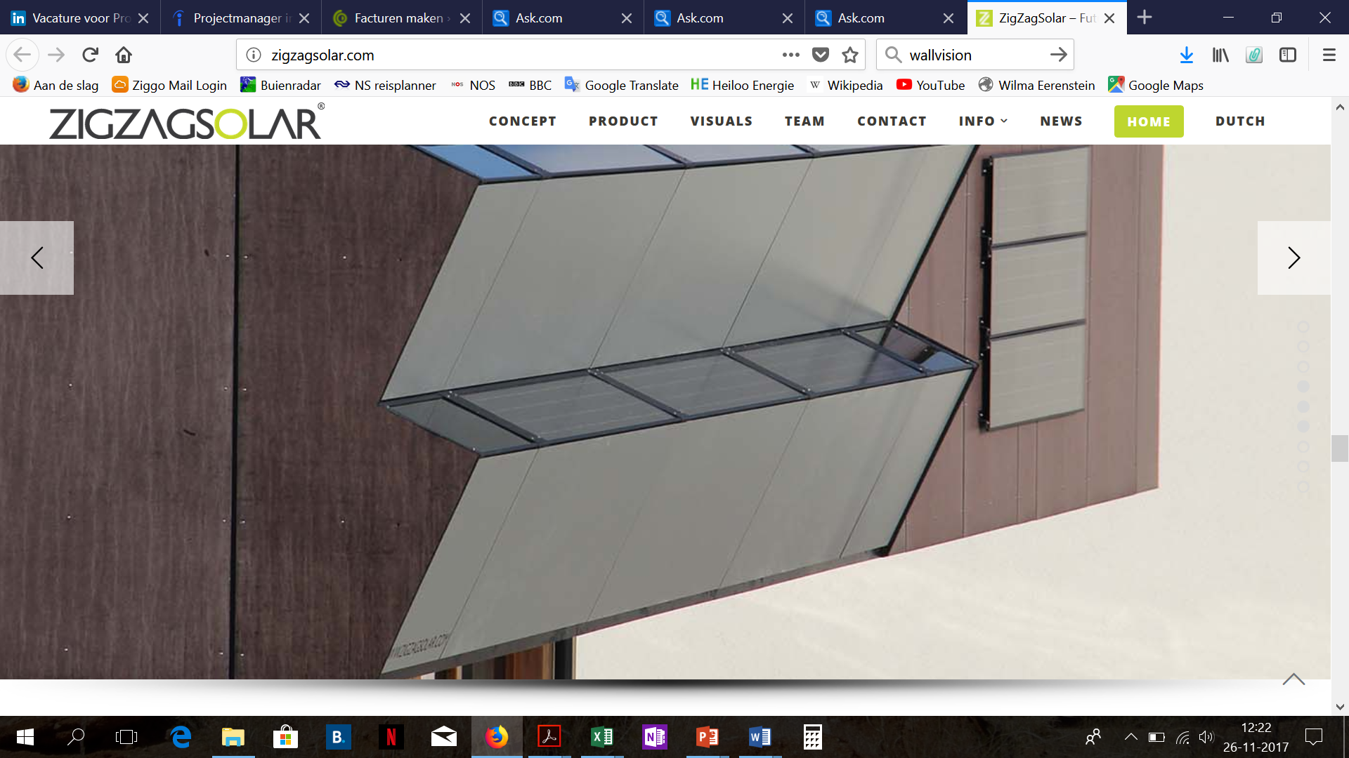
Esthetisch bouwen
Stafier, www.stafiersolar.com
Emergo. www.emergo.nl
Tulipps, www.tulipps.com
Solinso, www.solinso.nl
Exasun, www.exasun.com
http://www.brandsma-bouwadvies.nl
www.plusdak.nl
ZigZag solar, www.zigzagsolar.com

Slide 27



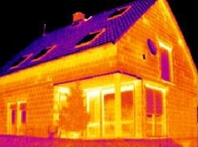

Tot slot
Denk aan onze eigen acties en nieuwe collegae
PV panelen op eigen dak
PV panelen op dak derden
of met VVE
Maak eens een mooie foto
van je huis
Wellicht nog
waterzijdig inregelen
Windcertificaten
En dat alles in de helpdesk
En op
www.heilooenergie.nl/index.php

Slide 28
En nu onze kennisbank

